Slide 1
Проект: «удивительное рядом»
Выполнила: студентка группы 3УБ, Ахмерова Лиля
Института экономики, управления и бизнеса
Трекер: Галимова Айгуль Шарифовна

Slide 2
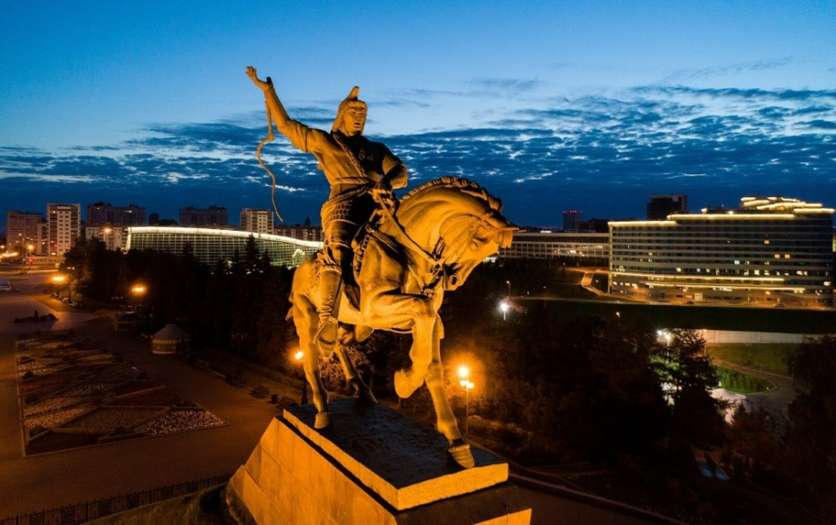
О городе
г. Уфа один из самых зеленых городов в России, а также один из крупнейших экономических, культурных и научных центров России, одиннадцатый в стране по численности населения город-«миллионник». Это город с богатой историей, отсчет лет Уфы ведется от даты строительства Уфимской крепости, поэтому здесь очень много достопримечательностей.

Slide 3

О проекте
Проблема – туристы и люди, проживающие в городе мало информированы о туристических маршрутах в городе и за его пределами. Именно поэтому возникает актуальность в создании данного проекта.
Краткая характеристика проекта – предлагается разработка туристического маршрута в течении 1 дня с посещением достопримечательностей города и выезд за город с посещением удивительных мест.
Целевая аудитория:
Туристы из различных стран и городов;
Любители природы и уединения с ней;
Жители, уставшие от городской суеты.

Slide 4

Цели и задачи проекта
Цель проекта – разработать экологический тур, направленный на гармонизацию человека с природой. Сначала предлагается поехать на природу, посетить известные места в Башкирии, а затем вернуться обратно в город и посетить популярные места, вечером поход в ресторан.
Задачи:
Разработать SWOT-таблицу;
Разработать экологический маршрут;
Проложить схему маршрута;
Определить экономическую эффективность;
Определить способы продвижения.

Slide 5
SWOT-таблица
Сильные стороны | Слабые стороны
Использование уникального экологического потенциала региона; Развитие инновационного направления туризма; Наличие высококвалифицированных экскурсоводов; Гибкая ценовая политика | Зависимость от погодных условий; Коммерческие риски, связанные с природно-культурным и историко-культурным охранным законодательством
Возможности | Риски
Создание экскурсионного маршрута общероссийского значения; Наличие объектов показа; Развитие внутреннего и въездного туризма в России | Ухудшение экономической ситуации в стране; Повышение требований потребителей к качеству и разнообразию услуг; Появление новых конкурентов, предлагающие подобные услуги

Slide 6

Описание тура
Основные показатели:
Вид – экологический маршрут с элементами отдыха.
Способ передвижение – пешеходный и автобусный.
Продолжительность тура – 1 день.
Дни проведения тура – пятница, суббота, воскресенье.
Число туристов в группе – 20 человек.
Стоимость – 4500 руб.

Slide 7

Технологическая карта экскурсионного тура
Пятница Суббота Воскресенье | Встреча с туристами в 6.00-6.20 Проезд по городу с посещением достопримечательностей: дом музей имени Ленина, Собор Рождества Богородицы, Софьюшкина аллея, первая Уфимская соборная мечеть, памятник Монумент дружбы (6.30-7.30) Выезд в пещеру Шульган-Таш, прибытие в 13.30 Обед в кафе «Радость есть» с 13.40-14.30 Свободное время 14.30-16.00 Выезд в город Уфа в 16.20, прибытие 22.00

Slide 8
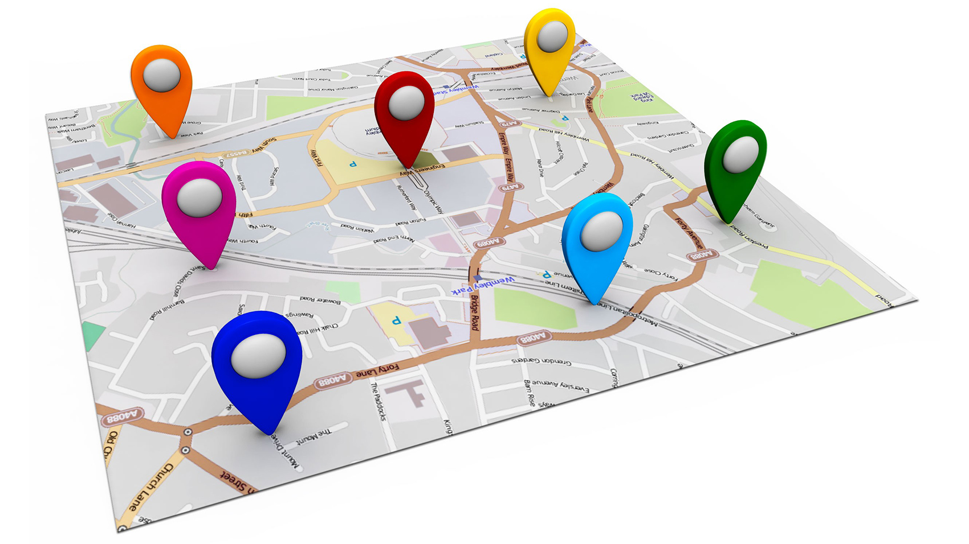
Паспорт маршрута
Наименование организации разработавшей маршрут: ИП Ахмерова Лилия Амировна
Автор маршрута: студентка 3-го курса УУНИТ, Ахмерова Лилия Амировна
Название туристического маршрута: «Удивительное рядом»
Общие сведения о маршруте:
Вид туризма: пешеходный и автобусный;
Вид похода: многодневный поход;
Продолжительность: 1 день;
Степень сложности: первая;

Slide 9
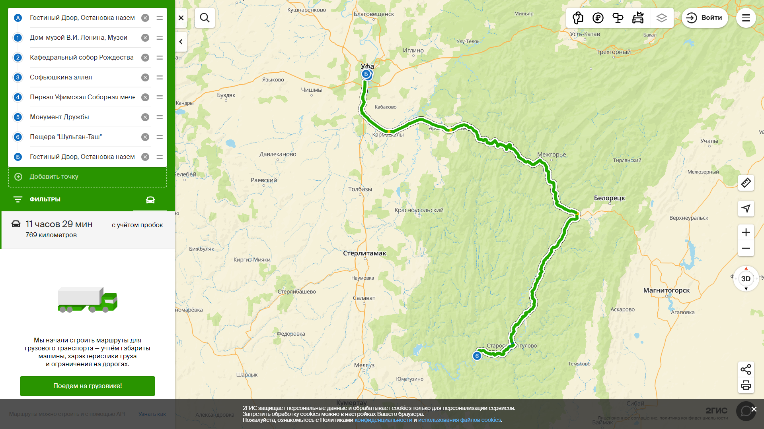
Картографический материал. Схема маршрута «Удивительное рядом»

Slide 10
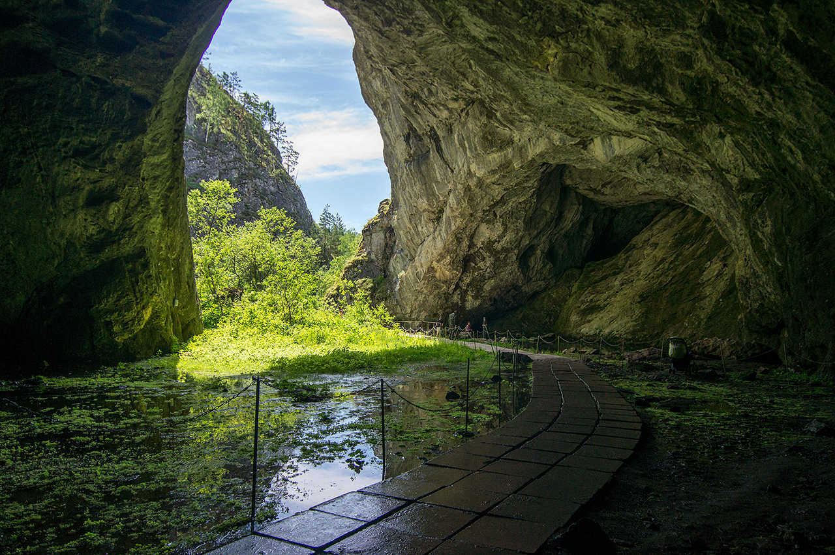
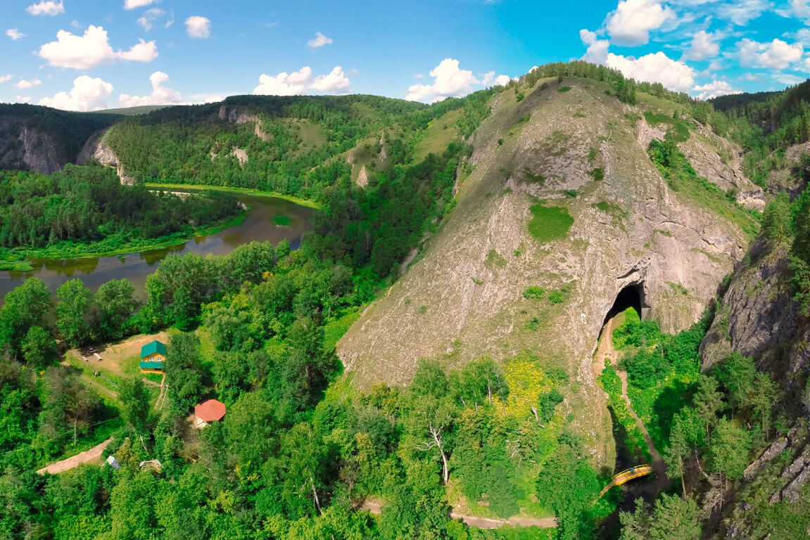

Slide 11
Обоснование стоимости и экономической эффективности тура.
 | Статья затрат | Сумма на 1 человека, руб. | Сумма на группу, руб.
 | Стоимость транспорта с услугой водителя | 1900 | 38000
1 | Стоимость услуг экскурсовода | 500 | 10000
2 | Стоимость питания | 700 | 14000
3 | Итого прямые затраты | 3100 | 62000
4 | Продажная цена | 4500 | 90000
5 | Чистая прибыль | 1400 | 28000
6 | Рентабельность (%) | 31,43 | 31,43
Стартовый капитал – 62000 руб.
Выручка от реализации тура – 90000 руб.
Выручка за сезон (36 поездок) – 3 240 000 руб.
Коэффициент маржинальности = 62000/90000 = 0,7
Точка безубыточности = 62000/0,7 = 88 571, 43 руб.
Таким образом, объем продаж на сумму 88 571, 43 руб. покрывает расходы по туру. Все продажи свыше будут приносить прибыль.

Slide 12

Способы продвижения
Интернет-реклама в социальных сетях (Одноклассники, Facebook, Вконтакте, Instagram);
Сайты бесплатных объявлений со ссылкой на социальную сеть.
Главным способом продвижения тура планируется вести в Instagram, выкладывать посты с достопримечательностями города и уникальной природой Башкирии, в профиле социальной сети будет размещение прайса, маршрута поездки, а также отзывы туристов.

Slide 13
Заключение
Проект «Удивительное рядом» позволит путешественникам и жителям города узнать о местных культурах и традициях, улучшить свои знания об истории и географии, а также наслаждаться местными достопримечательностями и красотами.
Кроме того, данное направление позволит туристам быстро привыкнуть к новому месту, приобрести новых друзей и узнать больше о регионе, в котором они проводят свой отпуск.

